Slide 1
פעילויות משותפות
טובה שאול

Slide 2
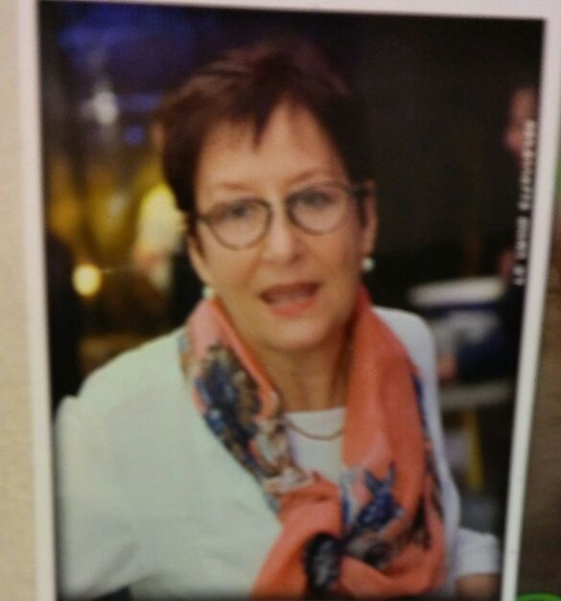
תעודת זהות
שם: טובה
שם משפחה: שאול
שם משפחה קודם: רנקושינסקי
שנת לידה: 1951
מקום לידה: ישראל
מקום מגורים: רעננה
מספר ילדים: שלוש בנות
שפת דיבור: עברית ואנגלית

Slide 3
המשפחה שלי
עבר: ההורים של סבתא טובה נולדו בפולין ועלו לארץ כרווקים לפני מלחמת עולם שניה. היה חשוב להם להתחתן ולהקים משפחה. לכן הם עברו לגור בכפר קדימה ושם נולדו שלושת הבנות שלהן וסבתא טובה היא הצעירה מבניהן. המצב הכלכלי בארץ היה קשה. היה מחסור במוצרי מזון רבים. בקדימה קל היה לגדל ילדים כי היה להם לול פרדס. ההורים היו דאגנים אבל אפשר להבין אותם כי הם אבדו את כל משפחתם בשואה ואנחנו היינו כל עולמם. הם השתדלו לתת לנו רמת חיים הכי טובה והיה חשוב להם מאוד החינוך וההשכלה. כך שהם לא הסכימו שנעבוד במהלך הלימודים אלא רק נשקיע בלימודים. מצד שני אנחנו רצינו לשמח אותם ולכן ספרנו להם רק על ההצלחות שלנו. הייתי גם בתנועת נוער והורי תמיד נתנו לי לצאת לטיולים ולמחנה קיץ.

Slide 4
הווה: בבית של סתיו גם כן שמים דגש על לימודים. ההורים מוכנים לתת שעורי עזר. העיקר שנלמד ונצליח בלימודים. אבל לא כמו פעם אנחנו מבלים יותר וטסים לחו"ל וזה לא פוגע בלימודים. היום אני יותר משתפת את אמא בדברים הטובים וגם בדברים הרעים ואמא יותר מבינה ומייעצת. גם לי כמו לסבתא לא הרביצו בכלל, הכי כעסו או הענישו. מבחינה כלכלית המצב הכלכלי יותר טוב. אין מחסור במוצרי מזון אבל אנחנו לא זורקים סתם אוכל וזה נובע מהחינוך שאמא קבלה בבית סבתא. כמו סבתא גם אני משתתפת בתנועת נוער הצופים וגם לי מרשים לצאת לטיולים ולמחנה קיץ.

Slide 5
אני
נולדתי בקדימה ב-1951 בחורף. אני זוכרת את עצמי הולכת לגן ברכה לפיד שזו הייתה הגננת שלי. כיום הגן קיים עם השם ברכה לפיד שנפטרה בינתיים. בגיל 4 התחלתי ללכת לגן. בגלל שנפלתי ונחבלתי אימי החליטה להוציא אותי מהגן. היא טענה שאני קטנה מידי לגן ושנה אחר כך חזרתי בשמחה רבה לגן חובה. זכורה לי קופת קרן הקיימת לישראל שכל יום היינו תורמים כסף ומשלשלים לקופה והרגשנו שזו מצווה גדולה.
הייתי ילדה מסודרת אהבתי לאסוף מפיות נייר, מחקים ובולים. בשעות הפנאי אחר הצהריים אהבתי לשחק משחקי חברה עם ילדי השכונה כמו: 5 אבנים, קלאס, מחבואים ותופסת.

Slide 6
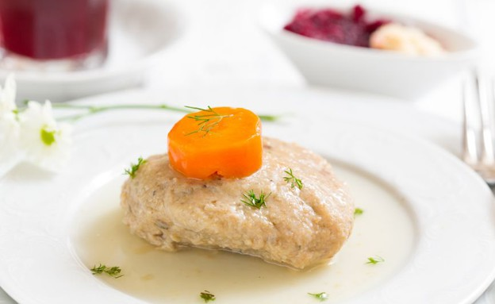
מסורת ומנהגים משפחתיים
משפחתי הייתה משפחה חילונית. אומנם הורי באו מפולין ממשפחות דתיות, אבל בארץ מסיבות כלכליות הן היו חילוניים. האוכל בביתנו היה כשר אבל לא הקפדנו על הדלקת נירות ועשיית קידוש. בחגים ובמיוחד ביום כיפור הורי הלכו לבית הכנסת וגם אני הצטרפתי אליהם. ואהבתי מאוד להיות בבית הכנסת.
אמי הייתה עקרת בית למופת. היא נהגה לבשל מאכלי חג כמו גיפלטפיש, קרפלך, אטריות, חלות ולחמניות.

Slide 7
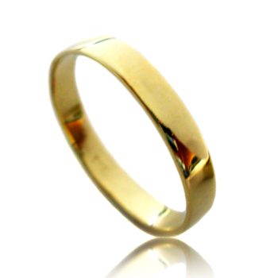
סיפורו של חפץ
אני רוצה לספר על טבעת הנישואין של אמי. לפני מותה של אמי היא כינסה את אחיותי ואותי במטרה להוריש לנו את תכשיטיה. היו לה מעט תכשיטי זהב. אני בחרתי את טבעת הנישואין שלה. מאותו זמן ועד רגע זה אני עונדת את הטבעת ליד טבעת הנישואין שלי. וזה לא יורד מידי. כל פעם שאני נזכרת באמי אני מסתכלת על ידי. מקווה להוריש את הטבעות לבנותי.

Slide 8
עצות של סבתא
1.כאשר מקוררים כדאי לשתות מרק עוף- האנטיביוטיקה של הטבע.
2.תה עם לימון ודבש עוזר מאוד לכאב גרון.
3.לכאב בטן מומלץ גם לשתות תה בבונג וגם לשים כרית חמה על הבטן.
4.כדי לא לשכוח דברים חשובים שצריכים לקחת למקום מסוים או להביא למשהו רצוי לשים מיד כשנזכרים בתיק.
5.כדי להגיע בזמן רצוי לצאת לפני המועד המתבקש ולא לחכות לדקה התשעים.

Slide 9
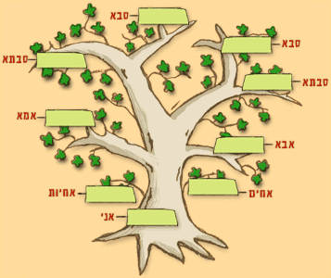
לסיום עץ שורשים
שמעון
יהודה
צפורה
ברכה
מרים
פנחס
יהודית, צפורה
טובה

